Slide 1
Algoritmos criptografía clásica VIGENERE - FEISTEL
Camilo Quintero Álvarez.
Emilio Guzmán vidal.

Slide 2
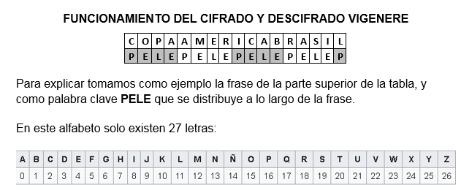
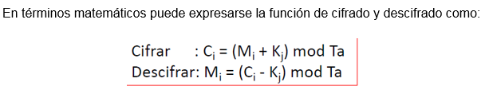
CIFRADO VIGENERE
El cifrado Vigenere es un criptosistema simétrico, es decir, utiliza la misma clave para cifrar y descifrar. El cifrado Vigenère se asemeja mucho al cifrado César, pero su diferencia radica en que el primero utiliza una clave más larga para contrarrestar el gran problema del cifrado César, y es el hecho de que una letra sólo puede ser codificada de una forma. Para resolver este problema, se utiliza una palabra clave en lugar de un carácter simple.
M(i) | C | O | P | A | A | M | E | R | I | C | A | B | R | A | S | I | L
K(i) | P | E | L | E | P | E | L | E | P | E | L | E | P | E | L | E | P
C(i) | R | S | A | E | P | Q | P | V | X | G | L | F | G | E | D | M | A

Slide 3
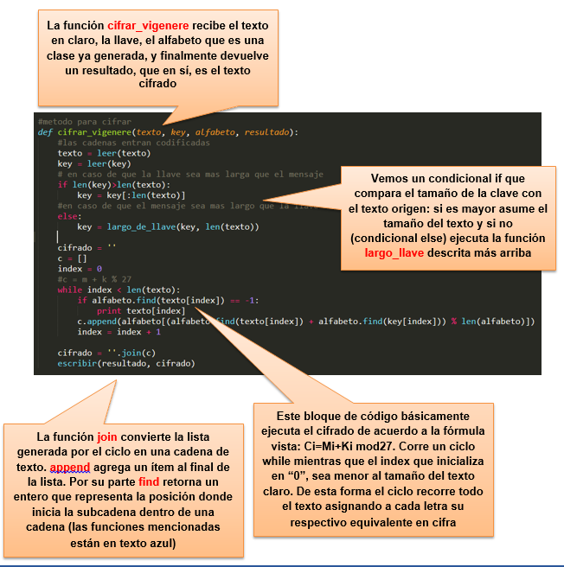
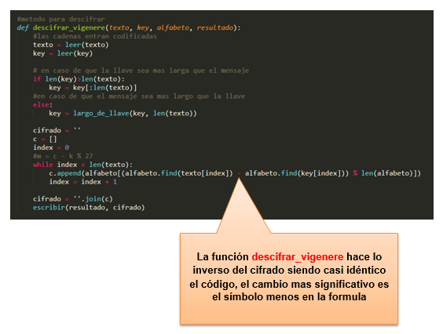
CIFRADO VIGENERE
CIFRADO
DESCIFRADO

Slide 4
CIFRADO FEISTEL
También llamado Redes de Feistel fue creado por Horst Feistel que fue uno de los primeros civiles investigadores en el campo de la criptografía y puede ser considerado el padre de cifrado por bloques modernos.
Los algoritmos de cifrado simétricos se apoyan en los conceptos de confusión y difusión que se combinan para dar lugar a los denominados cifrados de producto. Estas técnicas consisten básicamente en trocear el mensaje en bloques de tamaño fijo, y aplicar la función de cifrado a cada uno de ellos.
Muchos de los cifrados de producto tienen en común que dividen un bloque de longitud n en dos mitades, L y R. Se define entonces un cifrado de producto iterativo en el que la salida de cada ronda se usa como entrada para la siguiente según la relación
La propuesta de Feistel propuso alterna sustituciones y permutaciones, es una aplicación práctica de una propuesta de Claude Shannon en 1945 para desarrollar un cifrado producto que alterna funciones de confusión y difusión.

Slide 5
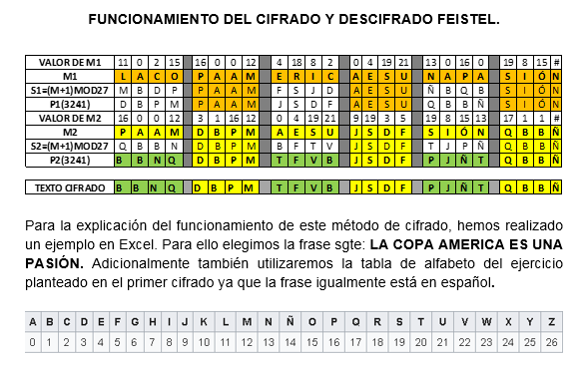
CIFRADO FEISTEL

Slide 6
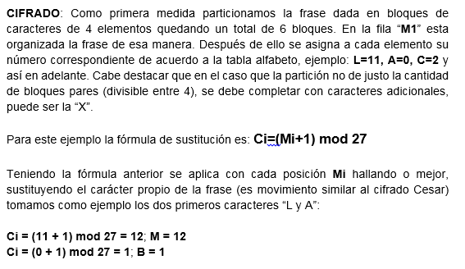
CIFRADO FEISTEL

Slide 7
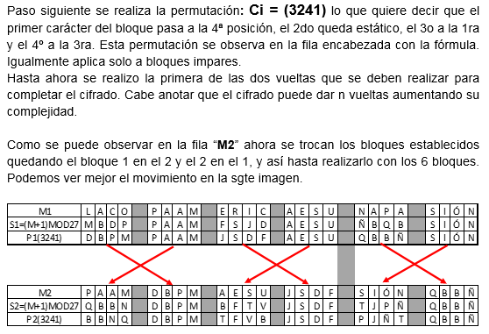
CIFRADO FEISTEL

Slide 8
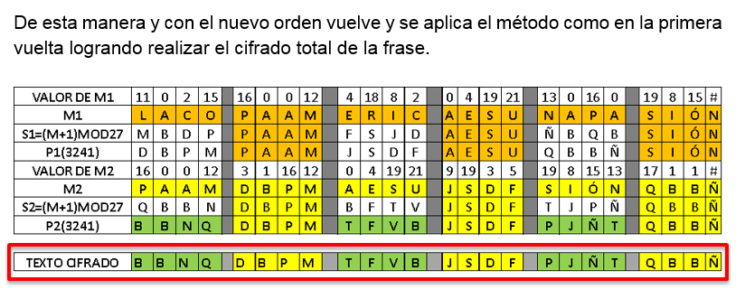
CIFRADO FEISTEL

Slide 9
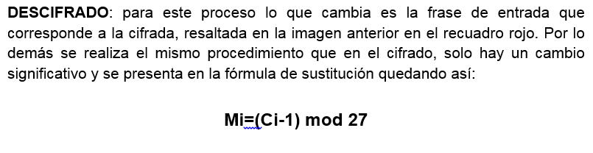
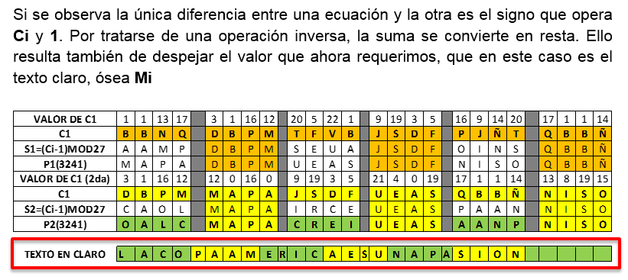
CIFRADO FEISTEL

Slide 10
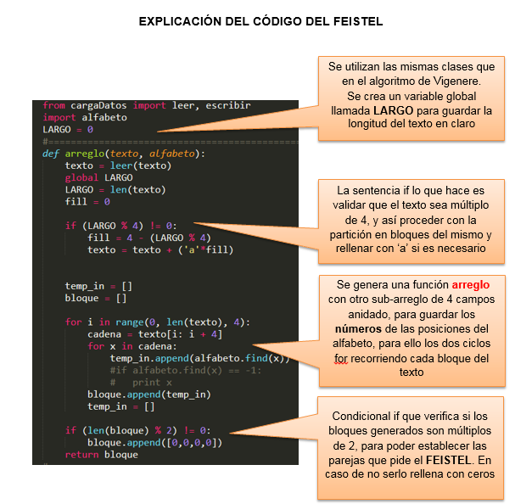
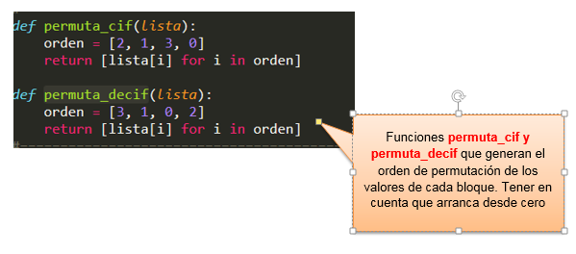
CODIGO FEISTEL

Slide 11
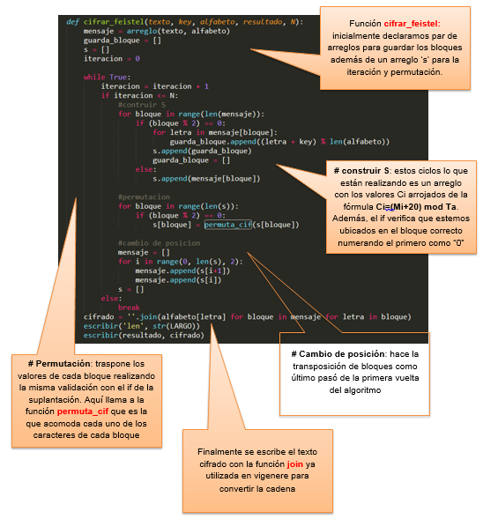
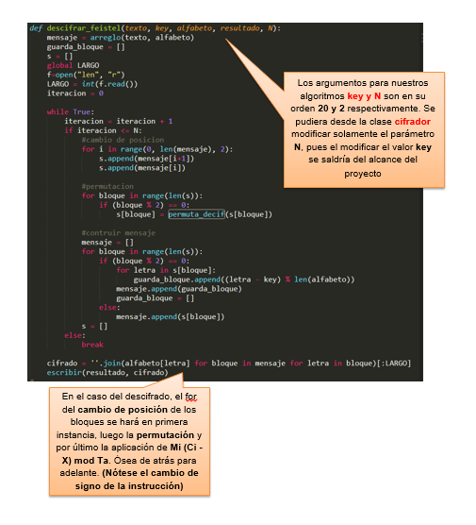
CIFRAR
DESCIFRAR

